Slide 1
MOTEUR DE VEILLE
CAS D'USAGE
DANS LE
RENSEIGNEMENT D'AFFAIRE
L'INTELLIGENCE ECONOMIQUE ​
DANS L'ERE DE L'IA GENERATIVE

Slide 2
Attentes actuelles d’un outil de veille
Démarrage rapide et intuitif
OPEX limité
Réponses pertinentes et actionnables
Inclusivité linguistique
Tech&Fest 2025
Notes:
L’IA ouvre des portes, trop souvent sur des fantasmes.
Les quelques minutes que nous allons partager vous montrerons que, partant de certains de nos besoins fonctionnels fondamentaux du domaine de l’intelligence, nous tirerons le meilleur de l’IA, Factuellement:
1, Avec quelle rapidité nous pourrons démarrer des veilles « complexes »
2, combien de temps elle nous fera gagner dans le processus quotidien de veille
3, quelle qualité de pertinence nous pourrons atteindre
4, en quoi elle nous permettra de pouvoir, ENFIN, inclure toutes les langues évidentes
Veilleuses, veilleurs, analystes, vous êtes toutes et tous des personnes clés dans le grand rouage de la stratégie

Slide 3
Notre raison d’être : restituer le renseignement décisif
Émis dans une langue non suivie
Noyé dans le bruit de fond
Incluant les mots inconnus
Parmi les premiers signaux faibles
Venant d'une source inhabituelle
Eliminé car vu comme un doublon
Tech&Fest 2025
Notes:
Expliquer pourquoi faire et la valeur ajoutée des analystes

Slide 4
Cas d’usages représentatifs
niiwaa remplit une variété d'objectifs
de veille
SUIVI D’UN ÉCOSYSTÈME MINIER MONDIAL
DÉTECTION DE SIGNES PRÉCURSEURS D’AFFAIRES
EVÉNEMENT CONNEXES : ÉVOLUTION DES RÉGLEMENTATIONS
Tech&Fest 2025

Slide 5
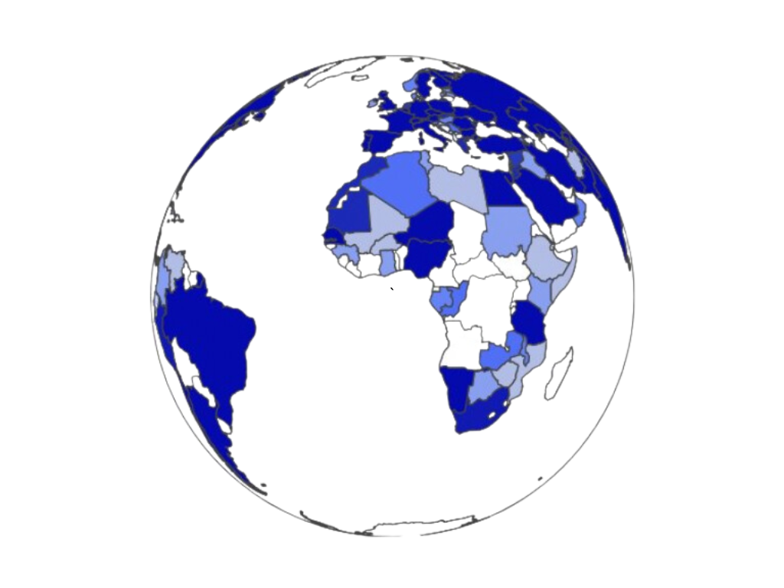
Suivre un écosystème minier mondial très dynamique
Les problèmes
Mettre à jour les équations de collecte
Suivre un écosystème vaste
Intégrer toutes les langues nécessaires
KPIs
prospects/clients
mots métiers
Noms d'exploitant
adresses urls suivies
mots clés gérés
langues incluses​
2 300
1 500
375
250 000 +
75 000 +
14
Tech&Fest 2025
Notes:
Appels d’offre nécessaires mais pas suffisants, il faut ajouter les signaux faibles

Slide 6
Détection des signes précurseurs d'affaires
Les problèmes
Multiplier les parties-prenantes (notamment prospects)
Ajouter les signaux faibles
Inclure toutes les langues ad hoc
KPIs
prospects/clients
mots métiers
domaines urls suivis
Autres mots clés gérés
langues incluses​
23 000
2 430
25 000 +
7 700 +
27
Tech&Fest 2025
Notes:
Appels d’offre nécessaires mais pas suffisants, il faut ajouter les signaux faibles

Slide 7
Anticiper l’évolution des réglementations
Les problèmes
Inclure tous les marchés et usages concernés
Avoir toutes les références de normes
Suivre les acteurs impliqués
Tenir compte des caractéristiques des produits
KPIs
Langues
Mots clés produits / marché
Mots clés liées aux lois
Mots connexes
8
1 900 +
240
1 600
Tech&Fest 2025
Notes:
Être au courant des évènements potentiellement impactant pour anticiper leurs effets
Normes pour mes produits, mais aussi celles des produits amonts et avals
Acteurs amonts et aval

Slide 8
Notre secret c’est de vous éviter le risque de
vous laisser emporter par le biais cognitif​
Ne plus avoir le temps d'approfondir une recherche
Rater les mots inconnus
Tech&Fest 2025
Notes:
Expliquer le principe suivi par niiwaa et en quoi il est totalement original

Slide 9
L’apport quantitatif de l’IA générative
100 000
Evolution nombre de termes traités par niiwaa
100 000
10 000
2023
Tx Croissance​
+12 %​
1000
2020
2024
2022
2023
2024
Tech&Fest 2025
Notes:
Ici on explique que l’apport de l’IA générative va permettre la découverte et le traitement très rapide de termes par facteur de x 10 ou x 1000 en quelques années

Slide 10
Des réponses fiables et personnalisées
Quantité d'informations livrées
vs nombre d'informations actionnables
2023
niiwaa
2024
synthèses
Informations
diffuses
2025-2026
Newsletter
Informations non personnalisées
Tech&Fest 2025
Notes:
Ici on explique que certes le nombre de renseignement remonté va croitre, mais qu’en parallèle des réponses synthétiques et fidèles à des questions en langage naturel seront fourni de sorte que la volumétrie effectivement reçue va décroitre et la valeur du contenu va croitre

